Slide 1


Slide 2

AC-MT 6–11 anni
Valutazione standardizzata delle abilità di calcolo e di soluzione dei problemi. Il protocollo consente di leggere sia la correttezza sia la rapidità, mettendo in evidenza eventuali difficoltà nelle procedure di calcolo, nel recupero dei fatti numerici e nel ragionamento quantitativo.
STRUMENTO PSICOPEDAGOGICO
SCUOLA PRIMARIA

Slide 3
Le Prove di Numero e Calcolo
Cosa valutano
Due dimensioni chiave
Le prove servono a esaminare la capacità di applicazione delle procedure e gli automatismi coinvolti nel calcolo.
Procedure di calcolo: insiemi di regole che stabiliscono come manipolare i numeri
Automatismi: riguardano il recupero veloce di risultati parziali o completi

Slide 4

Prove Collettive
Le prove collettive comprendono operazioni scritte, giudizio di numerosità, trasformazione in cifre e ordinamento di serie. Sono a somministrazione collettiva e possono essere usate anche singolarmente se si vuole osservare solo una specifica area. La durata indicativa è di 20–25 minuti.
Operazioni scritte
Valutano l'uso delle procedure di calcolo
Giudizio di numerosità
Comprensione semantica dei numeri
Trasformazione in cifre
Elaborazione della struttura sintattica
Ordinamento di serie
Rappresentazione semantica e confronto di quantità

Slide 5
Somministrazione delle Prove Collettive
Preparazione
Ruolo dell'insegnante
Mettere a proprio agio i bambini
Spiegare la consegna con chiarezza
Distribuire i protocolli contemporaneamente
Far lavorare gli alunni in banchi separati
Guidare la classe e leggere le consegne
Mostrare gli esempi prima di iniziare
Passare alla prova successiva quando il 90% ha terminato
Ricordare ai bambini di lavorare con impegno e senza chiedere aiuto ai compagni

Slide 6
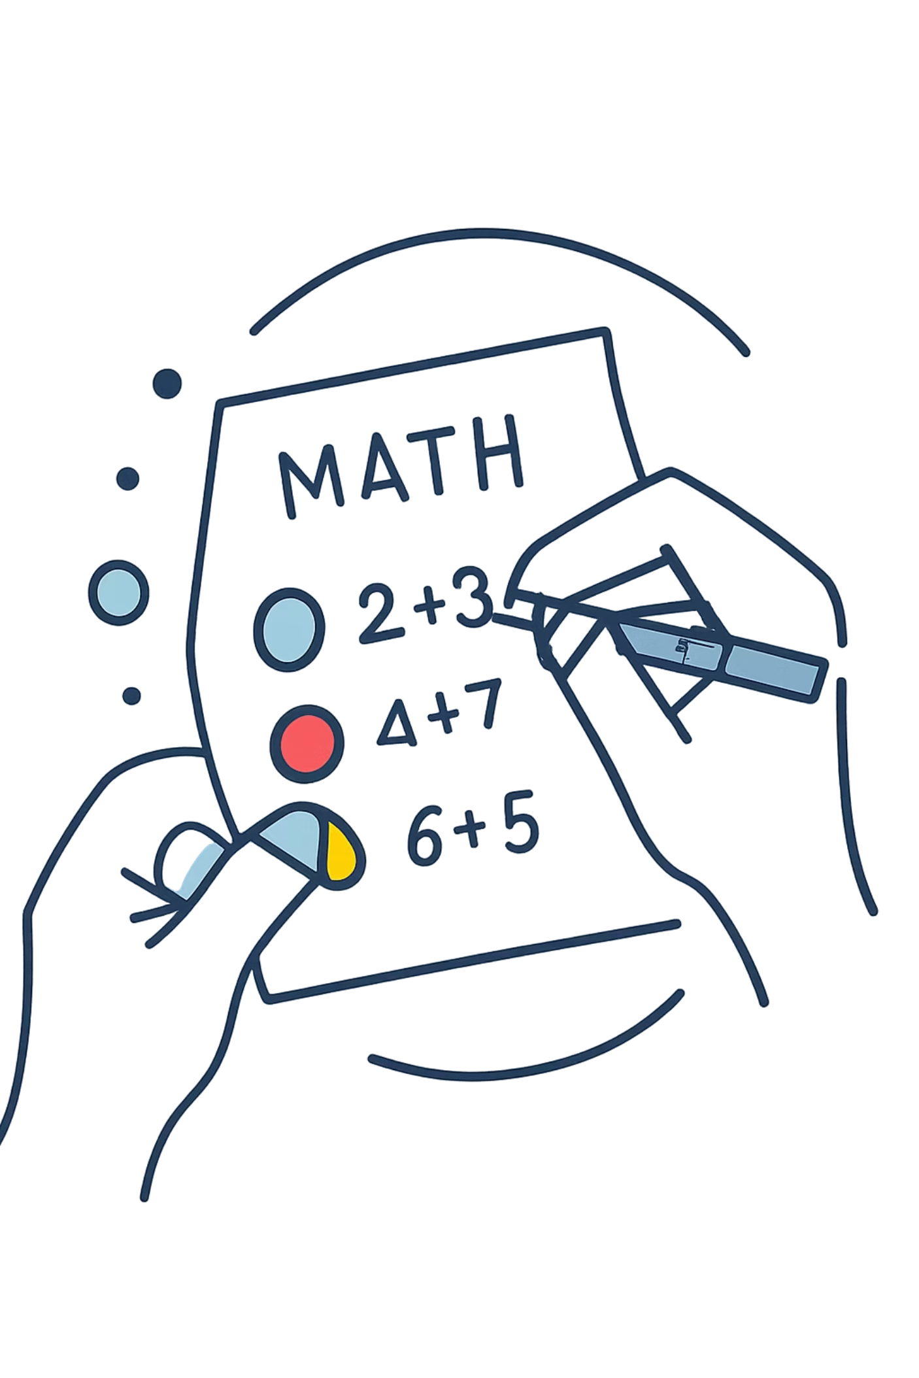
Operazioni Scritte e Giudizio di Numerosità
Operazioni Scritte
Valutano l'uso delle procedure di calcolo. Il punteggio si assegna con 1 punto per ogni operazione corretta. Nelle versioni più recenti è importante osservare anche la correttezza dell'incolonnamento e il tempo impiegato. Questa prova è utile per leggere sia l'automatismo sia la gestione esecutiva del compito.
Giudizio di Numerosità
Si presentano coppie di numeri e il bambino deve cerchiare quello più grande. La prova valuta la comprensione semantica dei numeri e richiede anche il riconoscimento lessicale. Il punteggio si ottiene contando le risposte corrette. È una prova semplice ma molto informativa sul senso quantitativo.

Slide 7
Trasformazione in Cifre e Ordinamento di Serie
Trasformazione in Cifre
Ordinamento di Serie
Il bambino deve ricomporre il numero partendo da informazioni sulla posizione delle cifre. La prova valuta l'elaborazione della struttura sintattica del numero e non è presente nella prima intermedia. Serve a capire se il bambino sa attribuire valore posizionale alle cifre e non soltanto leggerle in sequenza.
Sono previste due prove di seriazione: dal minore al maggiore e dal maggiore al minore. Il bambino deve ordinare serie numeriche, inizialmente di quattro elementi e, nella classe prima intermedia, di tre. La prova misura la rappresentazione semantica dei numeri e la capacità di confrontare quantità e ordini diversi.

Slide 8





Periodo e Fasce di Prestazione
Il manuale distingue finestre di somministrazione diverse per classe e periodo dell'anno. Le fasce di prestazione permettono di leggere il punteggio del singolo alunno e della classe.
Richiesta di intervento
Richiesta di attenzione
Fascia che segnala la necessità di un supporto specifico
Fascia che richiede monitoraggio e osservazione
Fascia media
Fascia ottimale
Prestazione nella norma
Prestazione eccellente
I percentili indicati nel materiale aiutano a collocare il risultato in modo standardizzato.

Slide 9
Prove di Approfondimento
Le prove di approfondimento vengono somministrate individualmente in ambiente tranquillo. Servono a rilevare correttezza e velocità di esecuzione. Per ogni prova si osservano sia gli errori sia le strategie usate dal bambino.
Calcolo a mente
Calcolo scritto
Il bambino risolve sei operazioni semplici, tre addizioni e tre sottrazioni. Il tempo si misura dal termine della lettura dell'operazione fino alla risposta. Se serve, l'operazione può essere riletta una sola volta; oltre quel limite non viene considerata superata. L'insegnante annota le strategie visibili, come il conteggio sulle dita o l'uso di strategie di calcolo mentale.
Il bambino esegue due operazioni in colonna, dettate una per volta, su foglio bianco non quadrettato. Il tempo si misura dal momento in cui il bambino scrive l'operazione; oltre i 60 secondi si sospende e si considera errore. Nel punteggio finale si sommano tempi ed errori, moltiplicando per tre il numero degli errori.

Slide 10
Enumerazione, Dettato e Recupero dei Fatti Numerici
Enumerazione
Dettato di Numeri
Recupero dei Fatti Numerici
L'enumerazione verifica se il bambino ha appreso la sequenza numerica come sequenza memorizzata e se conosce il ruolo di ciascun numero nel contare.
Il dettato di numeri valuta i meccanismi sintattici e lessicali di produzione dei numeri, senza misurare la velocità.
Misura quanto il bambino abbia già in memoria alcune combinazioni e quanto riesca ad accedervi rapidamente.

Slide 11

Interpretazione dei Risultati e Conclusioni
Come leggere i risultati
Obiettivo finale
Compilare il profilo del test
Confrontare il punteggio con le fasce di prestazione
Osservare punti di forza e debolezza del bambino
Il manuale propone anche una lettura per classe, utile per ottenere un profilo complessivo del gruppo
L'obiettivo non è solo classificare, ma orientare il lavoro didattico e l'eventuale approfondimento clinico.
AC-MT è uno strumento che unisce valutazione della correttezza, della rapidità e delle strategie usate dal bambino. La sua utilità aumenta quando i risultati vengono letti in modo integrato, dentro un quadro didattico e osservativo più ampio.

